Slide 1
Med kroppen som utgångspunkt för upplevelse, lärande och reflektion. Del 2, Föreläsning
Johanna Österling Brunström
Rytmikpedagog, fil mag, universitetsadjunkt och doktorand i
Musikvetenskap, Musikhögskolan vid Örebro universitet

Slide 2
Upplägg
Kropp – ur ett historiskt perspektiv
Kropp – ur ett filosofiskt perspektiv
Kropp och musik – ur ett subjektivt upplevt perspektiv
Kropp och musik – ur ett forskningsperspektiv
Reflektion

Slide 3
Vad är en kropp?
Platon (428 f Kr-348 f Kr), ur Phaedo. In Plato: The collected Dialoges, (1985):
”It seems that so long as we are alive, we shall continue closest to knowledge if we avoid as much as we can all contact and association with the body, exept when they are absolute necessary, and instead of allowing ourselves to become infected with its nature, purify ourselves from it until God himself gives us deliverance”.

Slide 4
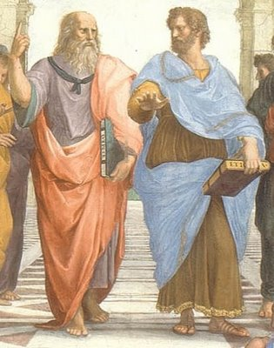
Syn på och föreställningar om kropp och kroppslighet genom historien
Balans och harmoni (antiken): ”En sund själ i en sund kropp”.
Ett dualistiskt synsätt präglat av Platon (ca f Kr 428-347)
Materialism: Aristoteles (f Kr 384-322) menade att verkligenheten utgörs av tingen själva.

Slide 5
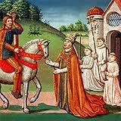
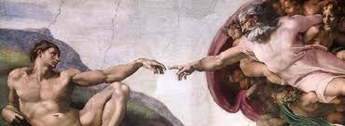
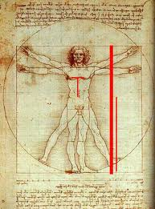
Organisk och instrumentell världsåskådning (medeltiden 500-1500-tal): Kroppen sågs som själens hemvist (organisk) medan ett kritiskt och negativt kroppsförnekande speglar ett instrumentellt sätt.
Individen och maskinen (renässansen 1300-1600-tal): individen som tänker självständigt och maskinen ersätter organismen som metafor.
Michelangelo, Sixtinska kapellet
Den vitruvianska människan, ca 1485
Leonardo da Vinci

Slide 6
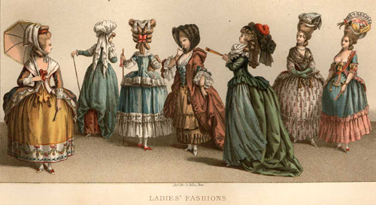
Rationalism och empirism (1600/1700-tal): Ratio=förnuft, emperia=erfarenhet. René Descartes (1596-1650): Cogito ergo sum – jag tänker alltså existerar jag . D menade att jaget existerar klart åtskiljt från kroppen. Kunskapen om naturen blev nu också mer inriktad på förnuft, instrumentalitet och kontroll. Empirismen ansåg dock att erfarenheten och sinnesintrycken låg till grund för vetenskapen.
Postmodernism (start -60-tal): De stora berättelserna fick ge plats för det mer lokala och historier som påvisar sprickor, friktioner, maktspel och diskurser.

Slide 7
Ny musikpraxis (Ehn & Löfgren 1982)
Kultur och ordning Natur och kaos
Civiliserad Primitiv
Kultiverad Vild
Mänsklig Djurisk
Kontrollerad Okontrollerad
Förfinad Vulgär
Rationell Irrationell
Förnuft Känsla
Huvud Kropp
Tanke Hand
Ren Oren
Moralisk Amoralisk
Hög Låg
Individualitet Massinstinkt
Överklass Underklass

Slide 8
Högt och lågt (Klingfors 2003)
Högt Lågt
Andlighet – skrivbordsarbete Mekaniskt arbete – fysiskt arbete –
– läsning – reflektion sex
Teori – det skrivna Praktik – det improviserade och traderade
Melodibaserad musik utan Motorisk rytm –arbetssånger, motorisk rytm – konstmusik dansmusik
Den ”vita rasen” Ickevita raser – ju mörkare desto ”lägre”

Slide 9
Postmodernism (start -60-tal): De stora berättelserna fick ge plats för det mer lokala och historier som påvisar sprickor, friktioner, maktspel och diskurser.
plastikoperationer, hörselapparat, kontaktlins, tandinplantat, hjärt-, lever- och njurtransplantat, pacemaker, blodtransfusion, höftledsinplantat, könsbyte, mobiltelefon, laptop etc
Bilden är hämtad från: http://www.elvorochjanne.se/new_age-mystik/OliveTree_Caryl%20Matrisciana.html

Slide 10
Gallagher & Zahavi (2012, s 147 ff):
Brain-in-a-vat
To do something – we need a body
Our perceptions and action depend on the fact that we have bodies, and that cognition is shaped by our bodily existence. Perception and cognition do require some kind of embodiment
Our cognitive experience is shaped by an embodied brain and the brain are shaped by the bodies we have, and by our real world actions

Slide 11
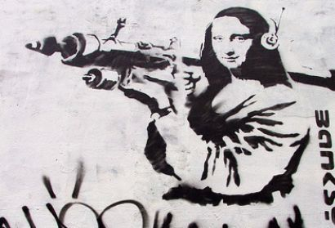
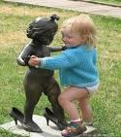
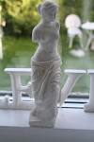
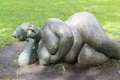
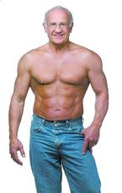
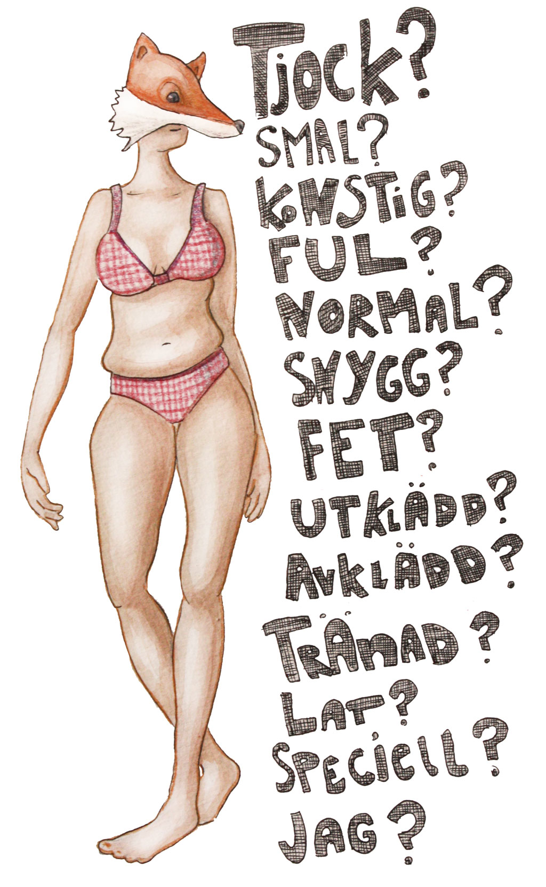
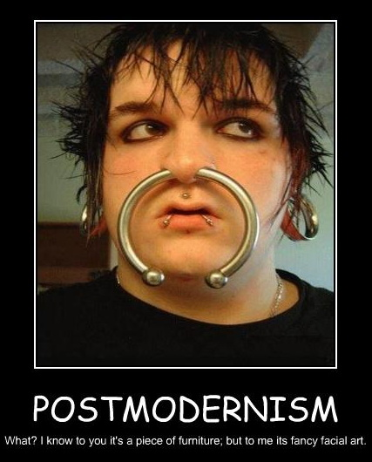
Vad är kropp?!

Slide 12
Min kropp – din kropp – och det emellan

Slide 13
Min kropp, din kropp och det som finns emellan – intersubjektivitet
Stå tillsamman parvis eller tre och tre.
Ena personen blundar och lägger sina händer i den seende personens händer.
Den seende personen leder varsamt runt den blundande i rummet, till musiken.
Byt.

Slide 14
Reflektion
Samtala om hur det kändes att leda och att följa:
Hur upplevde du musiken?
Hur kändes rummet?
Hur erfor du kroppen?
Hur upplevde du din partner?
Hur erfor du ert samspel?
Hur upplevde du det som finns ”emellan”?
Vilka sinnen framstod?
Vad syftar övningen till?

Slide 15
Sammanfattningsvis
Historiskt sett har kroppen en underställd position gentemot tanken och hjärnan, detta formar/påverkar vårt sätt att förstå och tala om kroppen i dag.
Vi finns till världen med vår kropp, således möter vi världen med vår kropp.
Kroppen är också utgångspunkten för att kunna möta våra medmännsikor, men också för att kunna känna och beröra, för att kunna låta och att lyssna, för att ses och att se.
Då intentionaliteten tar sin utgångspunkt i kroppen kan konst framträda som meningsfull – vi är dömda till mening då vi alltid är intentionellt riktade med vår kropp.
Vårt tänkande om kroppen är präglat av historien. Fenomenologin ger oss en filosofisk utgångspunkt för att tänka och tala om kroppens mening i relation till konst.

Slide 16
Teoretiskt ramverk Kroppsfenomenologi (Merleau-Ponty 1945)
Maurice Merleau-Ponty (1908-1961)
Traditionella fördomar om kroppen
Kropp som fysiologisk mekanism
Klassisk psykologi
Istället
Fenomenologi är en kritisk reflektion av världen.
Vända tillbaka till våra erfarenheter av världen: varat-i-världen
Människans existens är knuten till kroppen: den levda kroppen
Vana – en förlängning av kroppen, ”Jag kan, alltså är jag till”
Kropp och mening: intentionalitet
Flera kroppars riktadhet mot t ex musik: intersubjektivitet

Slide 17
Korrespondens mellan musikens meningslager och den upplevande personens medvetandelager (Nielsen 2010)

Slide 18
Musik som ett meningsuniversum med ett spektrum av upplevelsemöjligheter (Nielsen 2010, s 135)

Slide 19
Din väg i rummet tillsammans med de andra

Slide 20
Din väg i rummet
Gå musikens puls, ta ut din egen väg i rummet. Ta in de andra i rummet.
Gå sida vid sida med någon i rummet.
Gå i någons fotspår, nära.
Möt någon, ansikte mot ansikte. Stanna till.

Slide 21
Reflektion
Vad upplevde du?
Hur upplevde du din kropp?
Hur upplevde du de andra i rummet?
Vad var syftet med övningen?
Vad tränas/uppmärksammas/reflekteras genom övningen?

Slide 22
Hur har du upplevt och erfarit din kropp?
Samtala parvis om dina
upplevelser
känslor
irritationer
obehag
lärande
annat som du upplevt och erfarit

Slide 23
Sammanfattning
Olika förståelse av kropp genom århundradena, ur ett västerländskt perspektiv, ligger till grund för vår förståelse av ”kropp”
Den meningsskapande kroppen griper musik likaväl som musiken griper kroppen, det innebär ett görande och varande i musik
Vi har reflekterat genom samspel, rörelse, musik och samtal

Slide 24
Referenser
LITTERATUR
Duesund, Liv (1996). Kropp, kunskap & självuppfattning, Liber utbildning
Ehn, Billy & Löfgren, Orvar. (1982). Kulturanalys, Stockholm: LiberFörlag.
Ely, Margot (1991). Kvalitativ forskningsmetodik i praktiken – cirklar inom cirklar, Lund: Studentlitteratur
Gallagher, Shaun and Zahavi, Dan (2008). The Phenomenological mind – an introduction to the philosophy of mind and cognitive science. London: Routledge. Kapitel 7: The embodied mind, p. 129-151
Gass, Susan M & Mackey, Alison (2009). Stimulatde recall methodology in second language research, Oxon: Routledge
Gustavson, Bernt (2000). Kunskapsfilosofi. Tre kunskapsformer i historisk belysning, WW
Heidegger, Martin (1927/1982). The Basic Problems of Phenomenology, Bloomington: Indiana University Press
Klingfors, Gunno. (2003). Retro.nu, Nya perspektiv på musikens historia, Stockholm: Liber.
Larsson Håkan & Fagrell, Birgitta (2010). Föreställningar om kroppen – kropp och kroppslighet i pedagogisk praktik och teori, Liber
Merleau-Ponty, Maurice (1945/2002). Phenomenology of Perception, London: Routledge
Merleau-Ponty, Maurice (1945/1997). Kroppens fenomenologi, Göteborg: Daidalos
Merleau-Ponty, Maurice (1964/1968). The Visible and the Invisible, Evanstone: Nortwestern University Press
Merleau-Ponty, Maurice (2003/2010). Institution and Passivity. Courses Notes from the Collége de France (1954-1955), Evanstone: Nortwestern University Press
Merleau-Ponty, Maurice (2004). Lovtal till filosofin: essäer i urval, Eslöv: Brutus Östlings bokförlag, Symposium
Nielsen, Frede V (2010). Almen musikdidaktik, Københamn: Akademisk forlag
Molander, Bengt (1996). Kunskap i handling, Daidalos
Ricoeur, Paul (1993). Från text till handling, Stockholm: Brutus Östlings Bokförlag
Rønholt, Helle (2003). Didaktiska irritationer. I: Rønholt, Helle; Holgersen, Sven-Erik; Fink-Jensen, Kirsten & Nielsen, Anne Maj (2003). Video i pædagigisk forskning – krop og udtryk i bevæegelse, Forlaget Hovedland, Institut for Idræt, Københavns Universitet
Thøgersen, Ulla (2004/2010). Krop og fænomenologi. En introduction til Maurice Merleau-Pontys filosofi, Denmark: Academia
Wibeck, Victoria. (2000). Fokusgrupper. Om fokuserade gruppintervjuer som undersökningsmetod, Lund: Studentlitteratur.
Ödman, Per-Johan (2007). Tolkning, förståelse, vetande. Hermeneutik i teori och praktik, Finland: Norstedts Akademiska Förlag
MUSIK:
Keith Jarret: Köln Consert
Bazae Blå: Nordic City
Gotan Project: El Norte

Slide 25
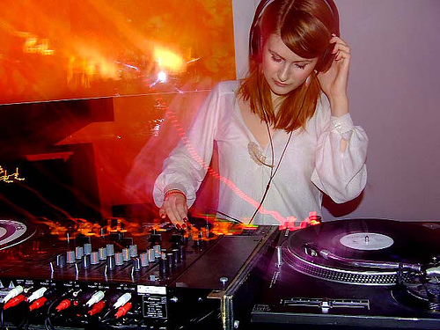
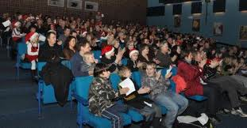
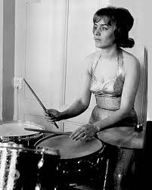
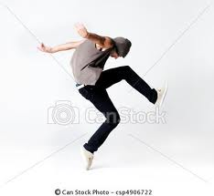
Tack!
johanna.osterling-brunstrom@oru.se
2015-04-13
25

